Slide 1
CUIDADOS BÁSICOS COM A PELE: da cabeça aos pés!
Dra Laís Domingues
Médica dermatologista
CRM 65542 RQE 41305
Notes:
Boa tarde, pessoal. Meu nome é Laís Domingues, sou médica dermatologista atuante na minha clínica, a Clínica La Derme, que fica em Uberlândia-MG. É um prazer dar essa aula para vocês e agradeço muito o convite da Unimed Belo Horizonte. Meu objetivo hoje é passar para vocês cuidados básicos que todos devemos ter com a pele da cabeça aos pés, vamos falar o passo a passo desde os cabelos até para quem tem o pé com rachaduras. Vou fazer uma apresentação de aprox. 40 minutos e depois abrimos 20 minutos para esclarecimento de dúvidas. Caso fique alguma pergunta sem que eu responda, podem me enviar pelo instagram.

Slide 2
Declaração de conflitos de interesse
Declaro não apresentar conflitos de interesse que possam ser relacionados à minha apresentação
Notes:
Aqui está minha declaração de que não tenho conflitos de interesse relacionados a esta apresentação

Slide 3
Cabelos, pele e unhas – contexto geral
Boa alimentação
Hidrate-se
A partir dos 30 anos: suplementação de colágeno em associação com procedimentos
Notes:
Antes de focarmos em um assunto específico, é importante vocês saberem que as regras básicas de uma boa alimentação interfere diretamente na saúde da pele, cabelos e unhas. Alimentação deve ser rica em frutas, verduras e nutrientes que contenham vitaminas essenciais para a manutenção do nosso estado de saúde. Além disso, a hidratação sempre começa de dentro para fora. Então devemos beber muita água ao longo do dia.

Slide 4
Cabelos
Não deixar a raiz oleosa – risco de caspa!
Lavagem?
Todos os dias
Dia sim, dia não
Dia sim, dois sem lavar
Prefira água fria ou morna
Notes:
Então vamos começar com os cabelos. Quando examino os pacientes no consultório com queixa capilar, a primeira coisa que pergunto é a frequência das lavadas. Uma raiz oleosa, predispõe a proliferação de fungos que provoca a caspa. Por isso, quem comanda a frequência que vc deve lavar seus cabelos é a sua própria raiz, podendo ser .... Então nunca devemos ficar mais do que 2 dias sem lavar os cabelos. Durante a lavagem, prefira água morna ou fria.

Slide 5
Cabelos
Shampoos?
Devem ser utilizados apenas no couro cabeludo
Não há necessidade de esfregar excessivamente – risco de efeito rebote
MITO: o cabelo não acostuma com o shampoo
MITO: shampoo infantil
Use shampoo anti-resíduos/de limpeza profunda (transparentes) uma vez por semana

Slide 6
Cabelos
Condicionadores?
Apenas da orelha para baixo
Enxague bem
MITO: não precisa ser da mesma linha do shampoo
Desembarace os fios ainda no chuveiro após enxaguar o condicionador

Slide 7
Cabelos
Máscaras de hidratação? Óleos (umectação)?
Reposição de nutrientes, proteínas e lipídeos da haste
Apenas da orelha para baixo
1-2x/semana

Slide 8
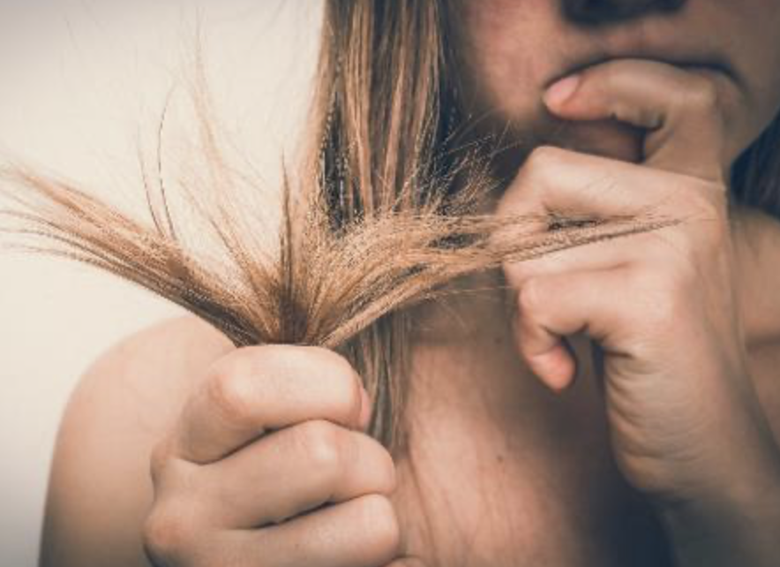
Cabelos
Corte?
MITO: não interfere no crescimento
Sempre que estiver com pontas ralas e finas, pontas duplas, bolinhas brancas nas pontas ou pontas ressecadas

Slide 9
Cabelos
O que evitar?
Uso de chapinhas
Secadores com distância menor que 15 cm
Alisamentos com formol ou demais produtos proibidos pela ANVISA
https://www.sbd.org.br/mm/cms/2019/12/27/guiacuidadosformol-2.pdf

Slide 10
Cabelos
O que evitar?
Mais de uma química: o dano é acumulativo
Alisar antes → descolorir 15 dias após

Slide 11
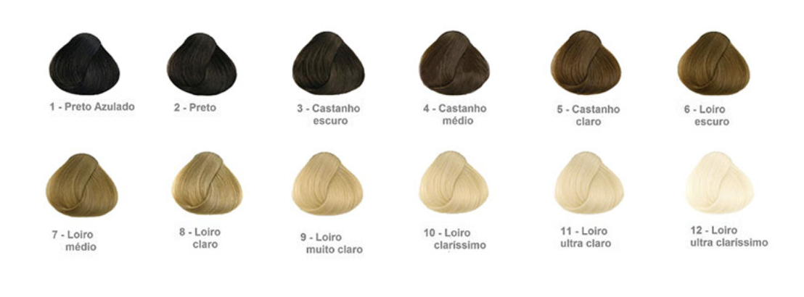
Cabelos
Tinturas?
Teste de mecha
Nunca clarear mais que 3 tons
Temporárias (sprays) > tonalizantes > demi-permanentes > permanentes

Slide 12
Cabelos
Cuidados na praia, clube, piscina:
Retire a água salgada ou a água com cloro com água doce
Utilize chapéus e produtos capilares com proteção UV
Notes:
A água salgada desidrata os fios
O cloro quebra os fios
A radiação solar deixa o cabelo mais rígido e desbota a cor

Slide 13
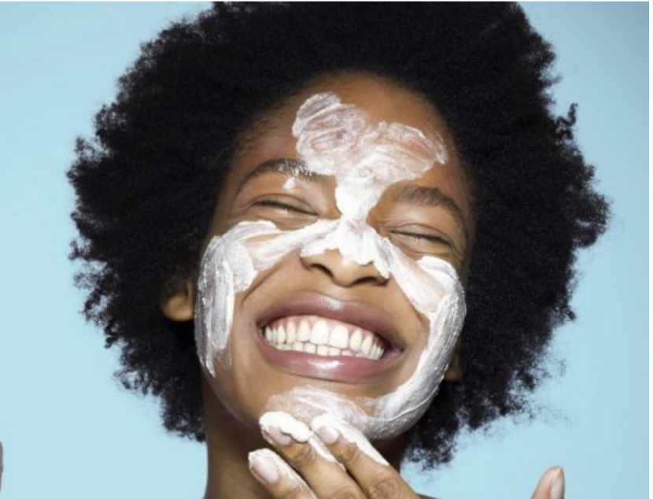
Pele do rosto
Consulta dermatológica
Utilize produtos específicos para o rosto
Crie uma rotina e associe com hábitos diários

Slide 14
Pele do rosto
Básico essencial: lavar, hidratar e proteger
Lavar o rosto 2x/dia (manhã e noite)
Sabonete próprio para o rosto e de acordo com o seu tipo de pele
Hidratar 1-2x/dia
Hidratantes específicos para o seu tipo de pele
Protetor solar de 4 em 4 horas

Slide 15
Pele do rosto
Rotina de skincare diurna:
Limpeza
Tonificação
Hidratação
Tratamento: vitamina C, controlador de oleosidade, clareador
Protetor solar rosto e labial

Slide 16
Pele do rosto
Rotina de skincare noturna:
Limpeza
Hidratação
Anti-idade
Tratamento: ácidos para espinhas/manchas/rejuvenescimento, clareadores

Slide 17
Pele do rosto
Quer incrementar?
Anti-idade específico para a área dos olhos 2x/dia após as limpezas
Água thermal 2x/dia após as limpezas

Slide 18
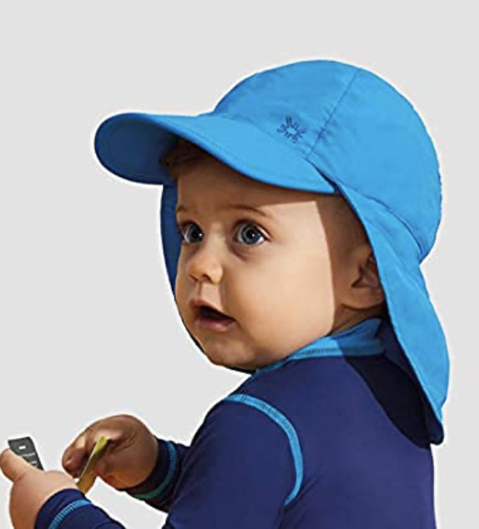
Pele do rosto
Cuidados na praia, clube, piscina:
Protetor solar resistente à água de 4 em 4 horas, repassar sempre que sair da água
Proteções de barreira: óculos de sol, bonés ou viseiras

Slide 19
Pele do corpo
Não esqueça de tratar o pescoço e o colo!
Mesmos produtos anti-idade do rosto ou produtos específicos

Slide 20
Pele do corpo
Um banho por dia, rápido, água morna, sem bucha
Use sabonetes hidratantes
Sempre aplicar o hidratante em todo o corpo após o banho
Repelentes devem ser a última coisa a ser passada na pele

Slide 21
Pele do corpo
Cuidados na praia, clube, piscina:
Passar o protetor solar antes de colocar a roupa de banho
Proteções de barreira: roupas com proteção UV

Slide 22
Pele do corpo
Prevenção de estrias (gestação ou estirão de crescimento ou ganho muscular):
Óleos pós banho
Hidratantes específicos

Slide 23
Unhas
Limpas e secas
Utilize luvas nas atividades domésticas
Retire o esmalte 3 dias antes da próxima esmaltação
Use removedores de esmalte e não acetona
Tenha o seu próprio kit de unha

Slide 24
Unhas
Intercale esmaltes escuros com claros – evita as unhas amareladas
Use base antes do esmalte – evita o ressecamento das unhas
Hidrate as cutículas antes de dormir
Evite unhas postiças, de fibras de vidro

Slide 25
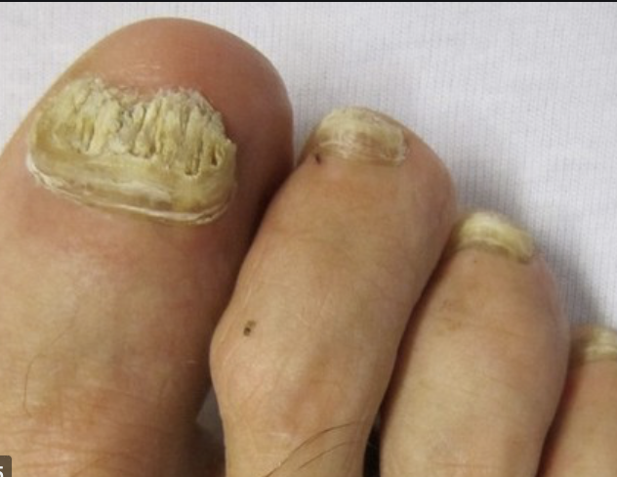
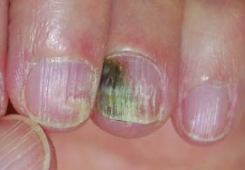
Unhas
Alterações devem ser investigadas em consulta com dermatologista

Slide 26
Pés
Evitar rachaduras e espessamento:
Não lixar – efeito rebote
Não fique muito tempo descalço ou com chinelos
Hidrate com cremes a base de uréia antes de dormir
Plástico-filme

Slide 27
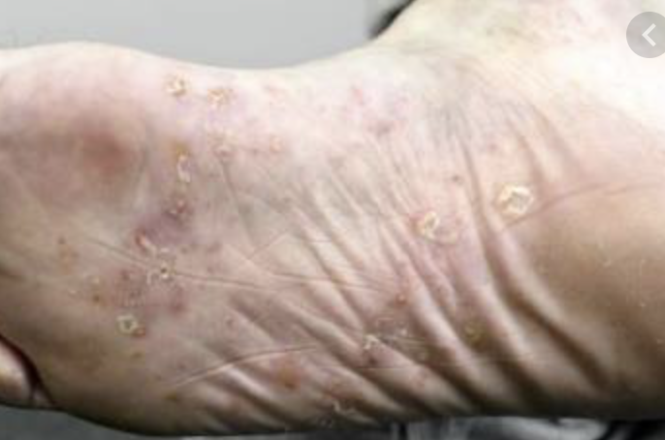
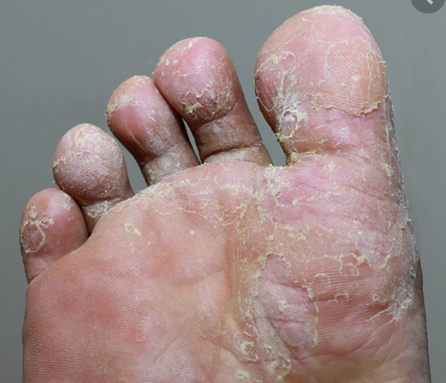
Pés
Se descamação ou bolhinhas: consulte seu dermatologista!

Slide 28
Obrigada!

